Slide 1
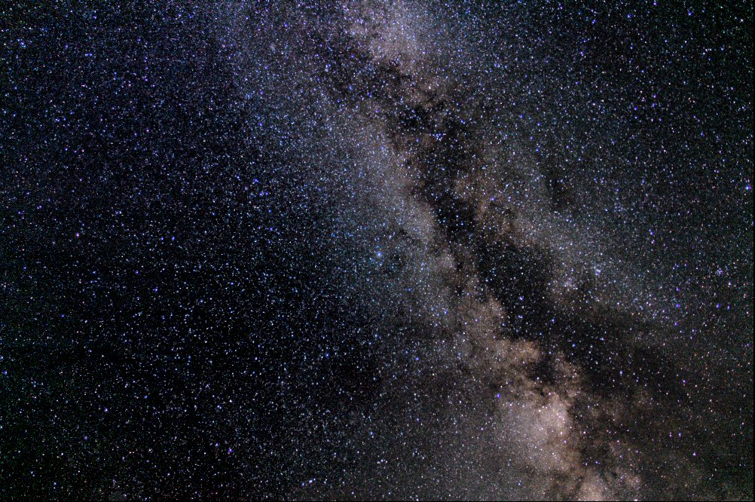
Difuzno gama-zračenje Mlečnog Puta

Slide 2
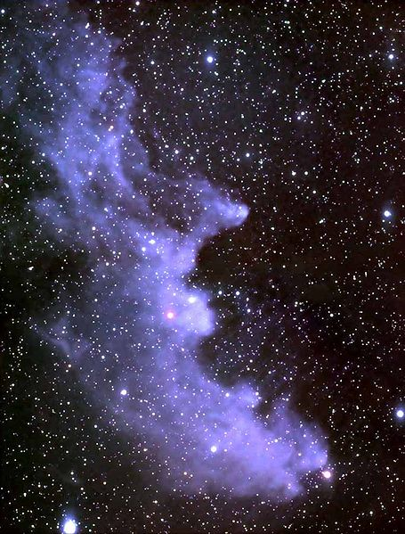
Međuzvezdani gas
  Ispunjava prostor između zvezda;
  Vodonik (75%) i helijum (25%);
  Nalazi se u disku Mlečnog Puta.

Slide 3
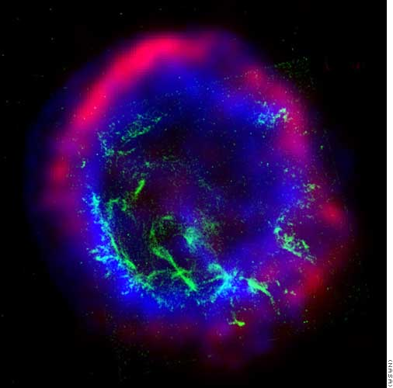
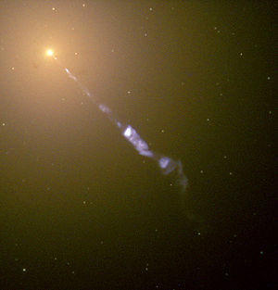
Kosmičko zračenje
  Naelektrisane čestice sa veoma velikim energijama ( eV - eV);
  Protoni (86%), α-čestice (11%), elektroni (2%);
  Ubrzane čestice međuzvezdanog gasa.
-
eV
eV

Slide 4
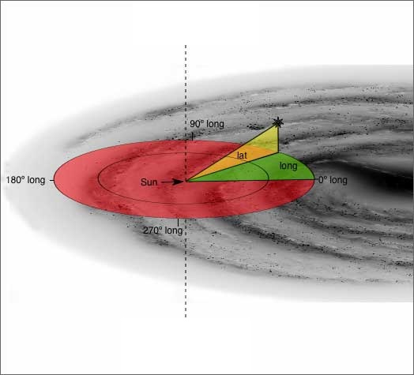
Galaktičke koordinate

Slide 5
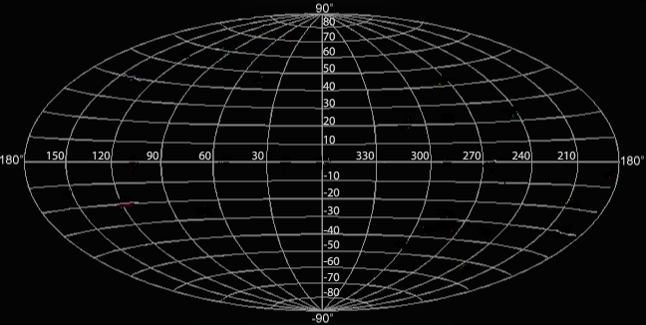
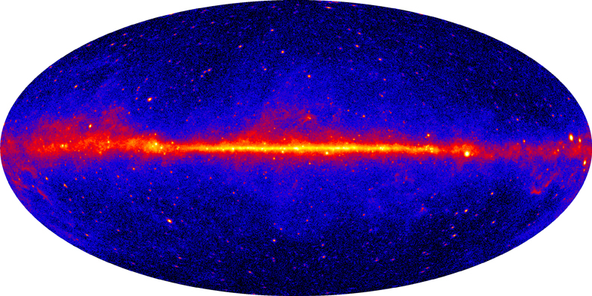
Difuzno γ-zračenje
  Nastaje u interakciji kosmičkih zraka i međuzvezdanog gasa:
    + H → p + H + → p + H + 2γ ;
    + foton (CMB ili optički) → e + γ ;
    → e + γ .
Pionski udeo
Leptonski udeo

Slide 6
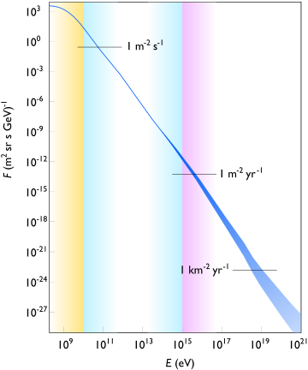
Spektar kosmičkog i difuznog γ-zračenja
Spektar kosmičkog zračenja
Spektar difuznog γ-zračenja:
Na većim energijama (≳ 10 GeV):
1. Dominira pionski udeo;
2. Pionski spektar spektar teži
spektru kosmičkog zračenja.
α (spektralni indeks) = 2,75
u Sunčevom sistemu.

Slide 7
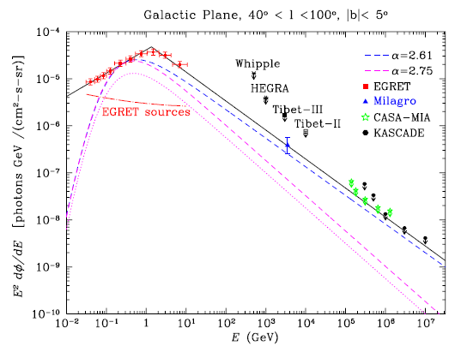
Problematika

Slide 8
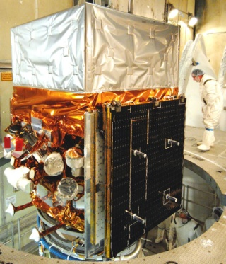
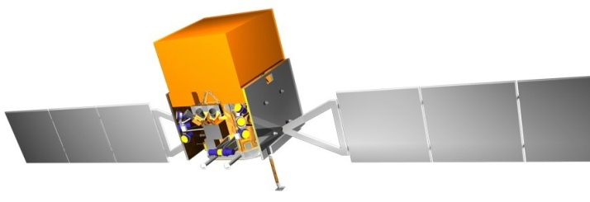
Fermi-LAT
Satelit-detektor lansiran 2008. godine;
Meri γ-zračenje iz svemira;
Energijski opseg: 20 MeV do 300 GeV (GeV domen).

Slide 9
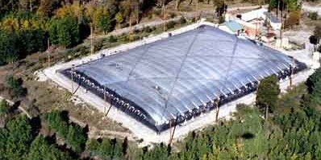
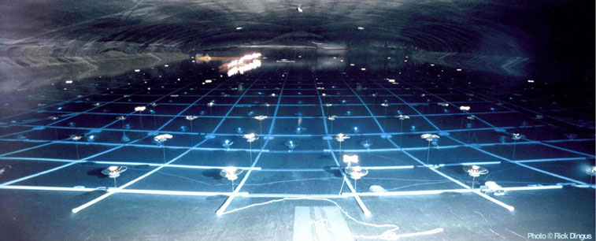
Milagro
SAD, 2500 m nadmorske visine;
Posmatrao na energiji oko 12 TeV (TeV domen);
Pogodan za posmatranje difuznog TeV zračenja.

Slide 10
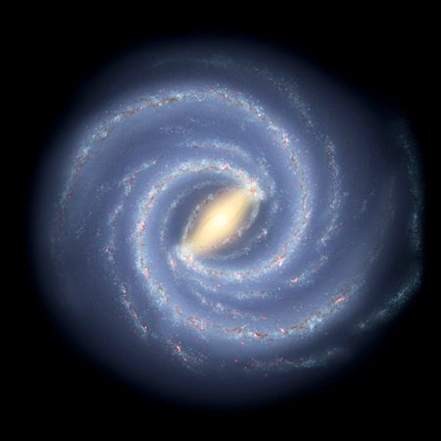

Oblast posmatranja
Fermi-LAT:
Celo nebo
Milagro:
l = [30°, 65°];
b = [-2°, 2°].

Slide 11
Fermi-LAT model difuznog γ-zračenja
Na osnovu merenih podataka, najtačnija ;
FITS fajl, 3D matrica: 2880x1441x30;
30 mapa dimenzije 2880x1441 (različite E, 50 MeV-600 GeV);
Vrednosti piksela = intenzitet zračenja u br. fotona MeV⁻¹ s⁻¹ cm⁻² sr⁻¹ ;
Izdvojen region l = [30°, 65°], b = [-2°, 2°] za svaku energiju;
Nađena srednja vrednost (vrednost svih piksela / broj piksela);
Samo vrednosti za 100 MeV < E < 100 GeV.

Slide 12
Fermi-LAT tačke
Fermi-LAT
α (spektralni indeks, nagib) = 2,62

Slide 13
Milagro TeV tačka i neidentifikovani TeV izvori
Milagro difuzni fluks (12 TeV) = 4,1±1,0·10⁻¹² TeV⁻¹ s⁻¹ cm⁻² sr⁻¹ ;
TeVCat, web stranica, sadrži TeV izvore svih TeV detektora;
TeVCat 8-1=7 izvora (12 TeV): 2.50±0.89·10⁻¹⁴ TeV⁻¹ s⁻¹ cm⁻² sr⁻¹ ;
Fermi (GeV) 28-4=24 izvora ekstrapolirani na 12 TEV: zanemarljivo i nepouzdano.

Slide 14
Fermi-LAT & Milagro
Fermi-LAT
Milagro

Slide 15
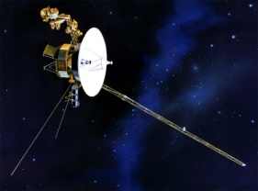
THE END
Hvala na pažnji

